Slide 1
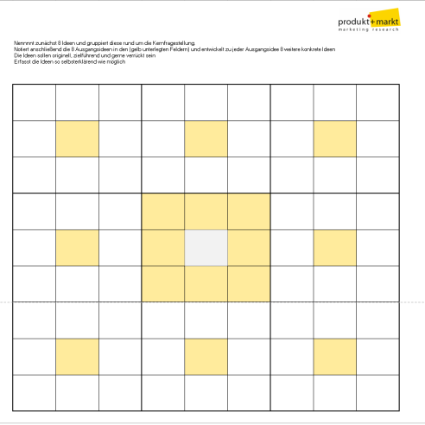
Lotusblüten Technik
Kurzbeschreibung
Um für die Lösung eines Problems erste Ideen zu finden, wird dazu das Muster der Lotusblüte herangezogen. In das Zentrum der Blüte wird die Herausforderung eingetragen. Zunächst werden Ideen in die angrenzenden Felder eingetragen. Jede Idee bildet in einem weiteren Schritt einen neuen Ausgangspunkt für weitere Blütenblätter. So entstehen acht Blätter mit jeweils acht detaillierteren Ideen.
Rahmenbedingungen
Dokumentation: Konzeptbogen
Groß- oder Kleingruppe mit
1 - 12 TN
Schwierigkeitsgrad: leicht
Herausforderungen:
Ausreichend großes Papier für die Erfassung aller Ideen.
Moderator muss gerade am Anfang dafür sorgen, dass die Ideen trennscharf sind
Typische Aufgabenstellung
In kurzer Zeit in der Gruppe viele, teils konkrete Ideen insbesondere aber Inspirationspunkte zu generieren.

Slide 2
Lotusblüten Technik
Challenge: Das perfekte Parkhaus
Aufgabe:
Für die Herausforderung das perfekte Parkhaus suchen wir viele Ideen. Dazu machen wir jetzt eine Power-Ideenrunde.
Ablauf:
Wir notieren die Herausforderung im Zentrum des Arbeitsblattes.
Nennt zunächst 8 Ideen und gruppiert diese rund um die Kernfragestellung.
Notiert anschließend die 8 Ausgangsideen in den (gelb unterlegten) Feldern und entwickelt zu jeder Ausgangsidee 8 weitere konkrete Ideen.
Die Ideen sollen originell, zielführend und gerne verrückt sein.
Erfasst die Ideen so selbsterklärend wie möglich.
Die Übung dauert x Minuten.
Die Übung dauert
… Minuten

